Slide 1


MEDIActive Youth: Informing the Balkans
Вештини и алатки за критичко
размислување
Совладување на клучните техники за анализа, евалуација и синтеза на информации со цел подобро донесување одлуки.

Slide 2

Критичкото размислување е основна вештина неопходна за успех во академската средина и професионалниот живот. Таа подразбира објективна анализа и проценка на информации со цел формирање на мислење, опфаќајќи вештини како анализа, интерпретација, заклучување, објаснување, саморегулација и отвореност на умот.
Развивањето на овие вештини овозможува донесување поинформирани одлуки, решавање на сложени проблеми и водење смислена дискусија низ различни области.

Slide 3
Разбирање на критичкото размислување
Анализа
Интерпретација
Разложување на сложени информации на составни делови за подобро разбирање на нивните меѓусебни односи.
Разбирање и објаснување на значењето на информации или настани.
Заклучување (Инференција)
Објаснување
Изведување заклучоци врз основа на релевантни информации и докази.
Јасно пренесување на начинот на размислување и оправдување на заклучоците.
Саморегулација
Отвореност на умот
Следење и коригирање на сопствените процеси на
размислување.
Разгледување на алтернативни перспективи и подготвеност за прифаќање нови идеи.

Slide 4
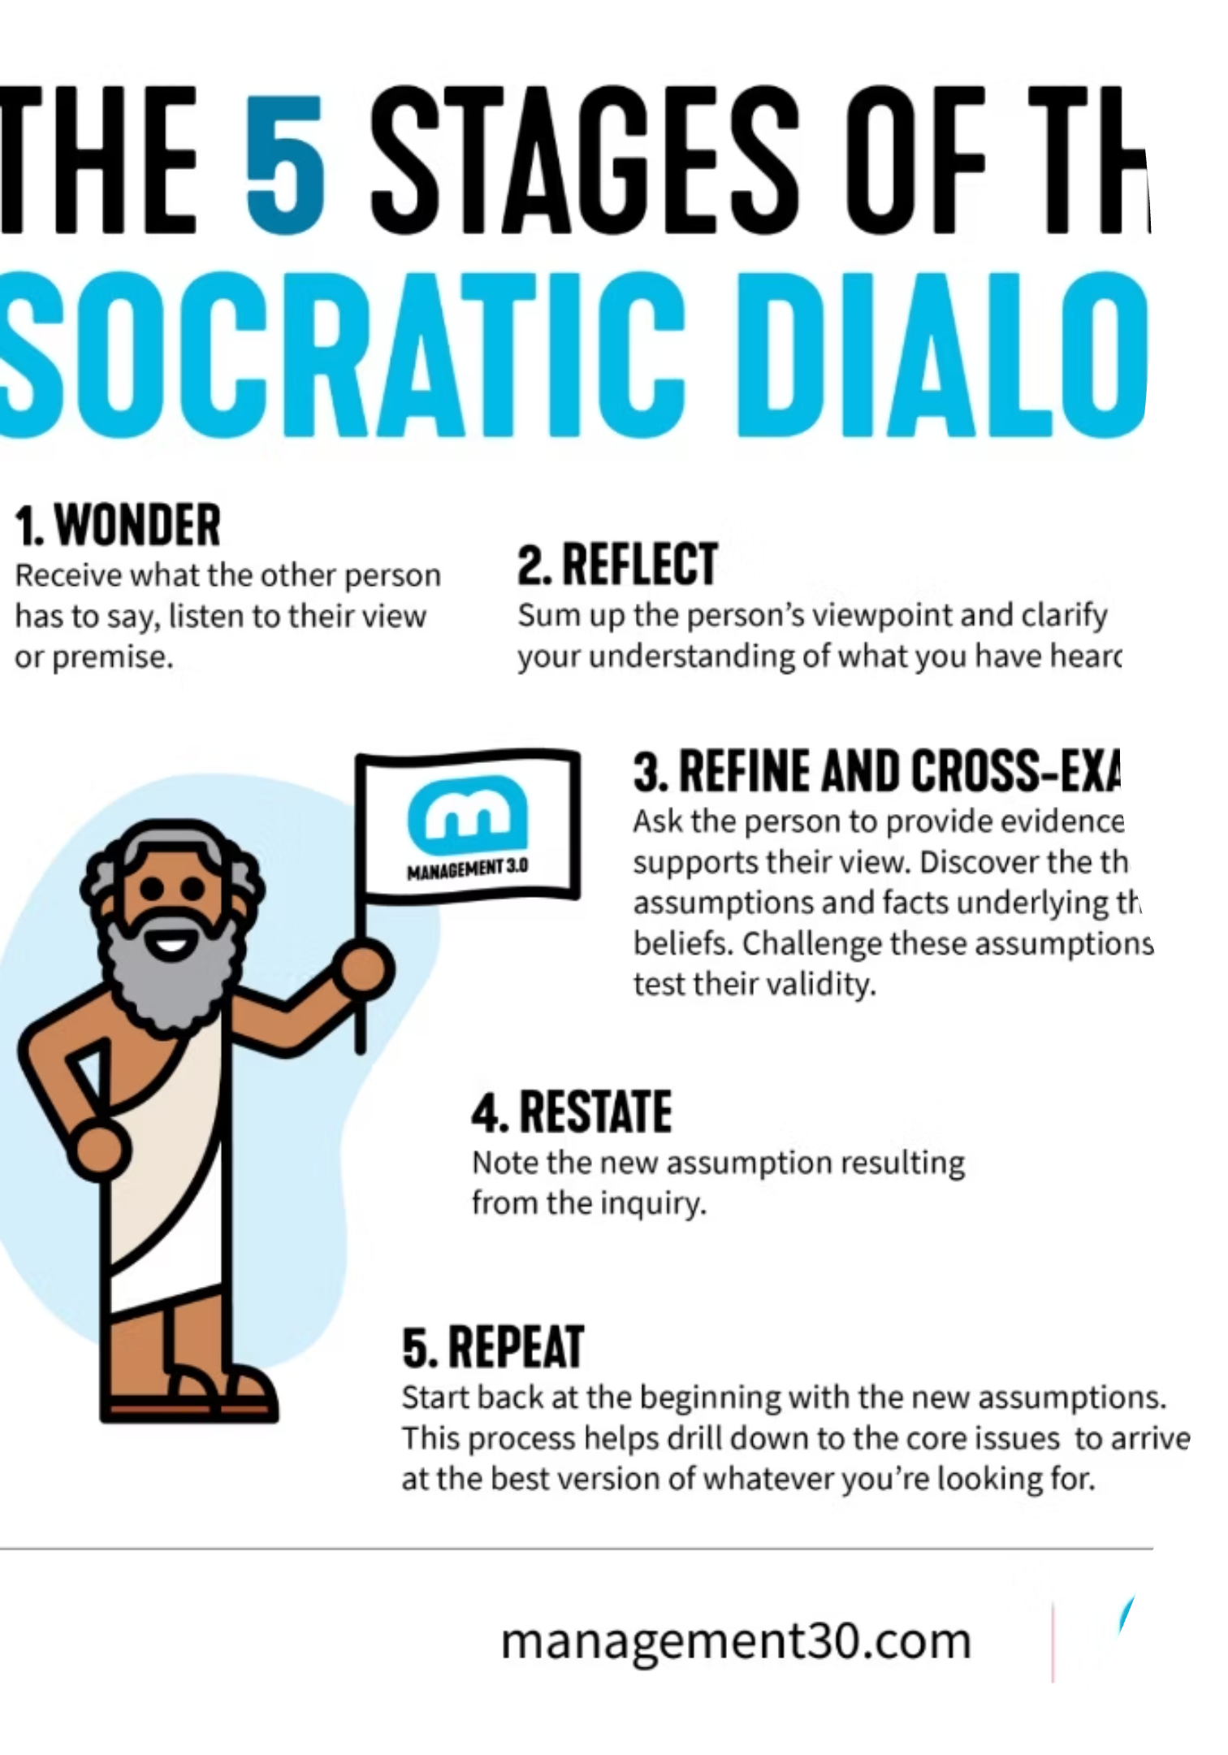

Сократовата метода
Именувана по античкиот грчки филозоф Сократ, оваа метода се заснова на поставување продлабочени прашања со цел да се поттикне критичко размислување и да се осветлат идеите. Таа охрабрува подлабоко истражување на претпоставките и верувањата.
Историски пример: Сократ ја користел оваа метода во античка Атина за да ги предизвика убедувањата на своите ученици и да ги поттикне да ги преиспитуваат воспоставените норми, што е документирано во дијалозите на Платон.
Извадок од Платоновото дело On Beauty (4 век пр.н.е.) го илустрира моделот на прашање и одговор што ја поставува основата на овој пристап кон критичкото размислување.

Slide 5

Мапирање на идеи и SWOT анализа
Мапирање на идеи
SWOT анализа
Визуелна алатка што помага во организирање и структурирање на мислите, откривајќи врски меѓу идеите и поимите.
SWOT (Силни страни, Слабости, Можности, Закани) е стратегиска техника за планирање, која се користи за проценка на ситуација или предлог од повеќе аспекти.
За интерактивна алатка за мапирање на идеи, посетете ја MindMeister
Историски пример: Во 1960-тите години НАСА користела SWOT анализа за да ја процени изводливоста на програмата Аполо за слетување на Месечината, што им помогнало да ги идентификуваат потенцијалните предизвици и можности.

Slide 6
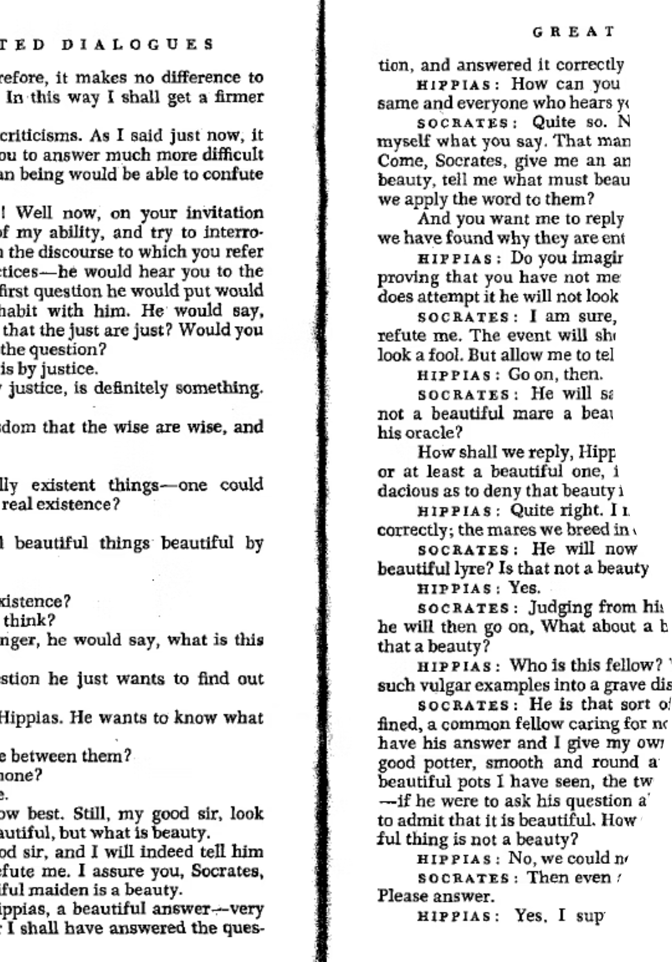


Повеќе алатки за критичко
размислување
Техниката „Пет зошто“
Оваа повторувачка техника на прашување помага да се идентификува коренот на проблемот со тоа што повеќепати се поставува прашањето „Зошто?“.
Историски пример: Сакити Тојода, основачот на Toyota Industries, ја развил оваа техника во 1930-тите години за подобрување на производствените процеси.
Мапирање на аргументи
Визуелна претстава на структурата на еден аргумент, што ги прикажува врските меѓу тврдењата, доказите и приговорите.
Истражете го мапирањето на аргументи преку Rationale.

Slide 7
Примена на алатките за критичко размислување
Идентификувај го проблемот или прашањето
Јасно дефинирај што се обидуваш да решиш или да разбереш.
Собери релевантни информации
Прибери податоци од доверливи и проверени извори.
Примени соодветни алатки за критичко размислување
Избери и користи алатки што најдобро одговараат на ситуацијата.
Анализирај и процени ги информациите
Испитај ги доказите и разгледај различни перспективи.
Изведи заклучоци и донеси одлуки
Формирај ставови врз основа на твојата анализа.
Рефлектирај на процесот и резултатите
Размисли што функционирало, што не, и зошто.

Slide 8

Историски примери на критичко размислување
Научната револуција
Просветителството
Во 16 и 17 век, научници како Галилео Галилеј и Исак Њутн ги предизвикаа долго прифатените верувања за природниот свет преку набљудување, експериментирање и логично размислување.
Филозофи како Џон Лок и Волтер во 18 век го промовираа рационалното размислување и скептицизмот кон традиционалните авторитети, влијаејќи врз политичките и општествените реформи.
Проектот Менхетен
За време на Втората светска војна, научници и инженери примениле критичко размислување за решавање на сложени проблеми при развојот на атомската бомба, демонстрирајќи ја моќта на колаборативното решавање на проблеми.

Slide 9
Вежби за зајакнување на вештините за критичко
размислување
1
2
3
Анализирај медиум
Решавај логички загатки
Приклучи се во дебатен клуб
Избери новински напис и идентификувај можни пристрасности, процени ја доверливоста на изворите и направи разлика помеѓу факти и мислења.
Редовно решавај логички игри и мозгалици за подобрување на аналитичките и проблемските вештини.
Вежбај артикулирање на аргументи, разгледување на различни гледишта и реагирање на контрааргументи.
4
5
Истражувај интердисциплинарни студии
Вежбај рефлексивно пишување
Поврзи различни академски области за да го прошириш погледот и да ја подобриш способноста за критичко размислување во различни контексти.
Води дневник за размислување во кој ќе ги бележиш своите мисловни процеси, начини на одлучување и лични пристрасности. Оваа практика ја поттикнува самосвеста и метакогницијата.

Slide 10

Дополнително читање
Facione, P. A. (2020)
Paul, R., & Elder, L. (2019)
Critical Thinking: What It Is and Why It Counts - Сеопфатен преглед на критичкото размислување, неговите основни вештини и значењето во образованието и секојдневниот живот.
The Miniature Guide to Critical Thinking Concepts and Tools - Краток прирачник што нуди практичен пристап за разбирање и примена на концептите на критичкото размислување.
Фондација за критичко размислување
The Critical Thinking Community - Обемен ресурс со алатки, техники и едукативни материјали за развивање и примена на критичкото размислување.

Slide 11
Заклучок
Развивањето на вештините за критичко размислување е континуиран процес што бара пракса и посветеност.
Со вклучување на овие алатки и вежби во твојот академски и личен живот, можеш да ја подобриш способноста да анализираш информации, решаваш проблеми и донесуваш информирани одлуки.
Критичкото размислување не се сведува само на наоѓање точни одговори, туку и на поставување вистински прашања и пристапување кон предизвиците со отворен и аналитички ум.

Slide 12

Ви благодариме!
Прашања?

